Slide 1


Reporte de Audiencia
FRANJA ELECTORAL PARA CONVENCIÓN CONSTITUCIONAL
23 de marzo
Departamento de Estudios
Marzo de 2021

Slide 2
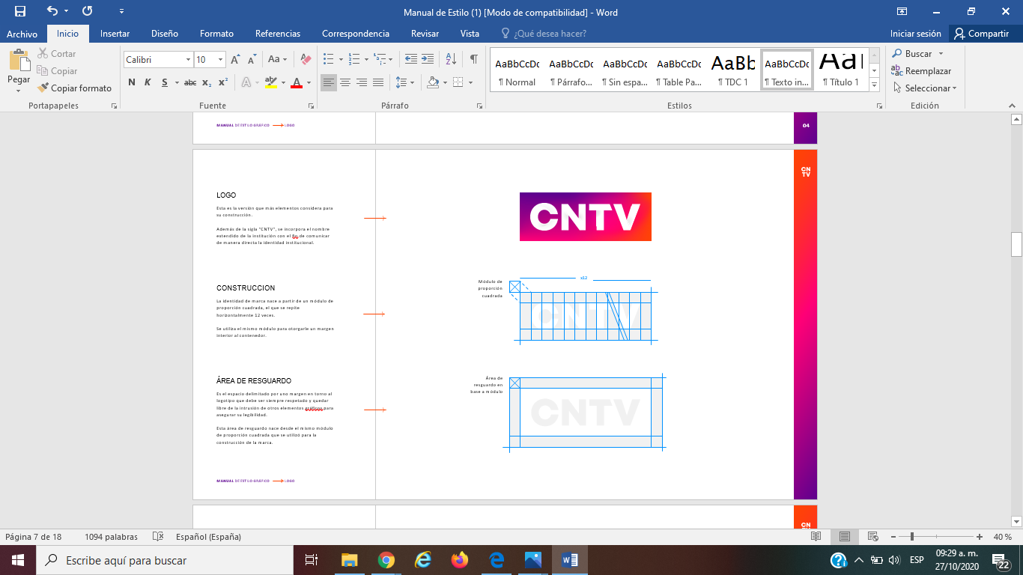
PRINCIPALES RESULTADOS
El rating de la franja prime se mantiene en 15 puntos promedio en comparación al día anterior, mientras que la franja diurna presenta una baja de 2 puntos de rating.
La fidelidad de la audiencia con la franja prime aumenta respecto al martes 22 de marzo, mientras que la permanencia de la franja diurna se mantiene en torno al 80%.
Se observa una importante caída del alcance de ambas franjas: -7% en el prime; -24% en el horario diurno, lo que significa que menos personas sintonizaron la Franja.

Slide 3
RATING HOGARES POR DIA (%)

Slide 4
RATING PERSONA POR DIA (%)
El martes 23 de marzo se mantiene la sintonía de la franja en horario prime. Sin embargo, aun se encuentra por debajo de la sintonía marcada la semana pasada. Por su parte, la franja diurna presenta una baja considerable de 2 puntos de rating.

Slide 5
FIDELIDAD PERSONAS POR DIA (%)
En cuanto a la permanencia, ésta se mantiene entorno al 80% en horario diurno. Mientras que la franja en horario prime, aumenta su fidelidad de manera significativa en relación al día anterior.

Slide 6
ALCANCE BRUTO (REACH) POR DIA (en miles de personas)
El día 23 de marzo se observa una caída considerable del alcance de la franja en ambos horarios (quienes la sintonizaron). La franja prime cae un 7%, mientras que la franja diurna un 24%.

Slide 7
RATING PERSONAS (%)
Minuto a minuto, según horario. Martes 23 de marzo.
Franja diurna
Franja prime
El minuto a minuto de la franja diurna es “plano”, mientras que en el prime hay una importante caída de audiencia en los primeros minutos de emisión. Esto ya se ha visto en franjas electorales anteriores.

Slide 8
METODOLOGÍA
Fuente de información:
Estudio de medición de audiencia People Meter, de Kantar Ibope Media
Target general de cálculo:
Individuos, por sexo, edad y GSE
Hogares
Variables de audiencia:
Rating (rat%): porcentaje de individuos (general o por target) que han sido expuestos a un canal o programa, ponderado por tiempo promedio de exposición. Un punto de rating representa un 1% del universo.
Reach (rch#) o Alcance Bruto (en miles): número de televidentes que ha invertido por lo menos un minuto en el canal o programa. Es siempre más grande que el rating.
Fidelidad (fid%): este indicador muestra, en porcentaje, la permanencia de una determinada audiencia en un evento, programa o canal particular.
Average Time Spent (ATS): promedio de minutos invertidos en un canal o programa, basado solamente en los televidentes que asistieron al evento (que vieron al menos 1 minuto).
Programas analizados:
Franja electoral, emisión diurna
Franja electoral, emisión prime

Slide 9
METODOLOGÍA
Universo y muestra
 | MUESTRA | UNIVERSO *
HOGARES | 621 | 2.535.669
INDIVIDUOS | 2.012 | 7.812.158
MUJERES | 1.060 | 3.975.677
HOMBRES | 952 | 3.836.481
El universo incluya las comunas de Antofagasta, Viña del Mar, Valparaíso, Concepción, Talcahuano, Chiguayante, San Pedro de La Paz, Temuco, Padre Las Casas y Santiago (32 comunas de la provincia de Santiago, más San Bernardo y Puente Alto).

